Slide 1
第8章 LangChain应用开发
2025/06/22
汇报人: CAXDING

Slide 2
目录
硬件工程需求分析与助手功能设计
硬件知识库构建与预训练模型微调
01
02
CONTENTS
LangChain流水线开发：从知识检索到问题解答
硬件设计工具集成与数据生成
03
04

Slide 3
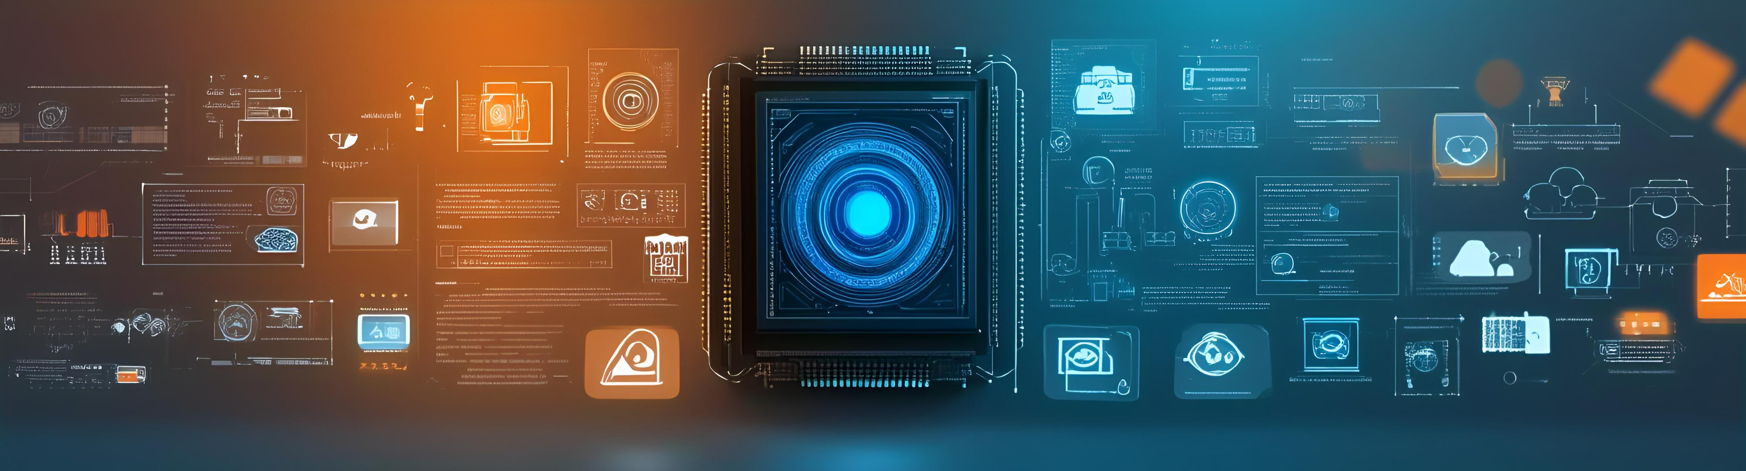
LangChain在硬件工程智能助理的应用
系统功能解析
技术实现路径
集成知识检索、多步骤推理与动态知识图谱，支持文档解析、问题解答及优化建议生成，实现工具深度集成。
基于LangChain框架模块化开发，构建知识库至智能推理全流程，强化硬件工程师研发效率与技术支持。

Slide 4
硬件工程需求分析与助手功能设计
01

Slide 5


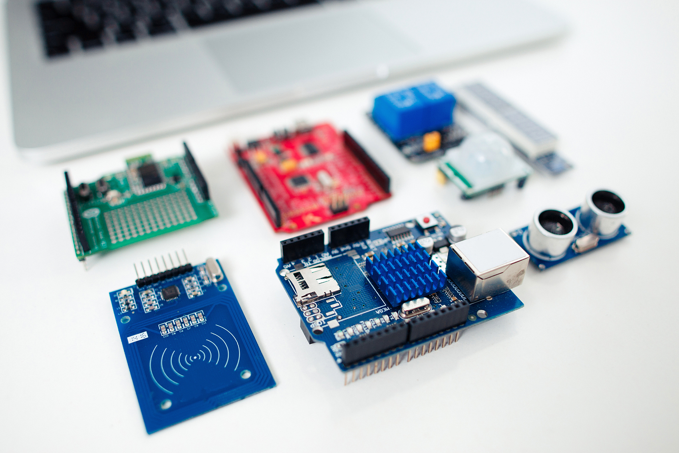

硬件工程需求分析与助手功能设计
硬件开发流程
智能助手模块
设计、验证、调试，应对技术需求，解决复杂问题，智能助手助力。
问题解答精准，文档解析高效，设计优化建议实用，满足实际需求。
LangChain应用
硬件工程挑战
模块化开发，构建高效流水线，明确技术路径，推动智能助理发展。
分析关键流程，识别常见难点，智能技术应对，提升开发效率。

Slide 6
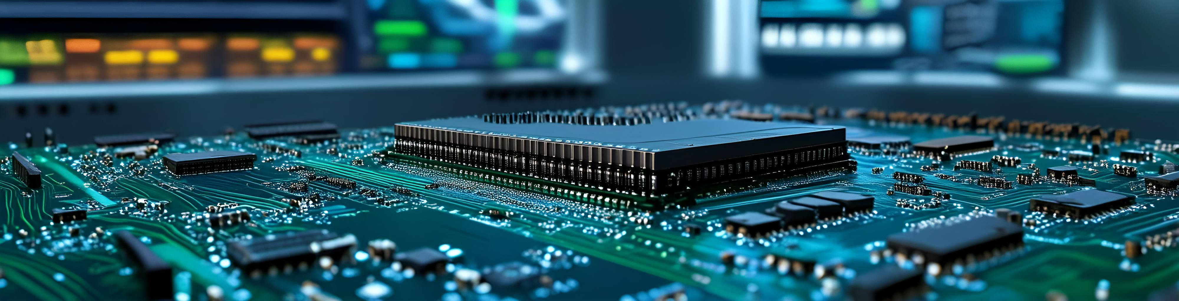
常见硬件开发流程分析
需求定义
设计实现
验证测试
生产优化
明确硬件功能、性能指标，确立成本预算，确保设计目标清晰。
依据需求进行电路设计与布局，选择合适元器件，完成初步硬件搭建。
通过仿真与实物测试，验证硬件是否满足设计规格，排查潜在问题。
优化设计以降低生产成本，提高制造效率，确保产品可靠性与一致性。

Slide 7

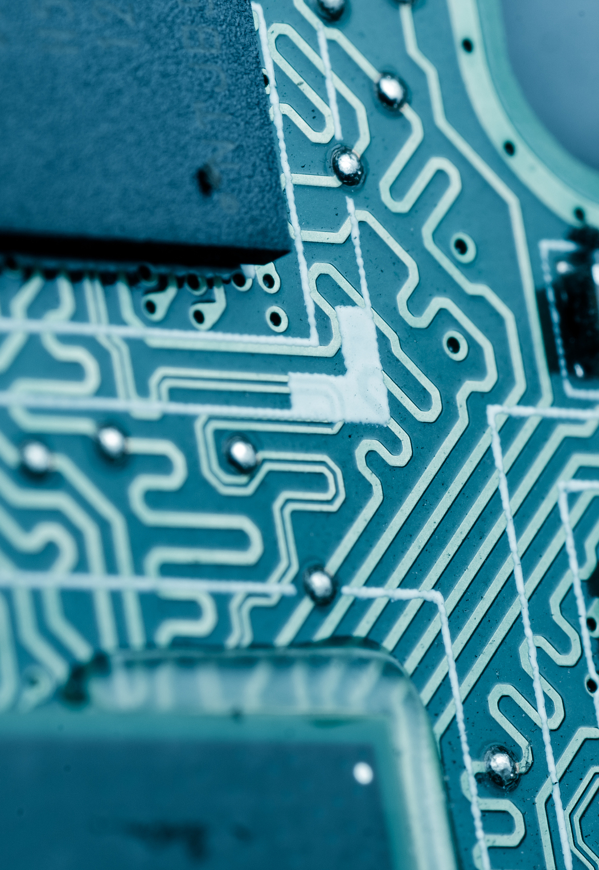
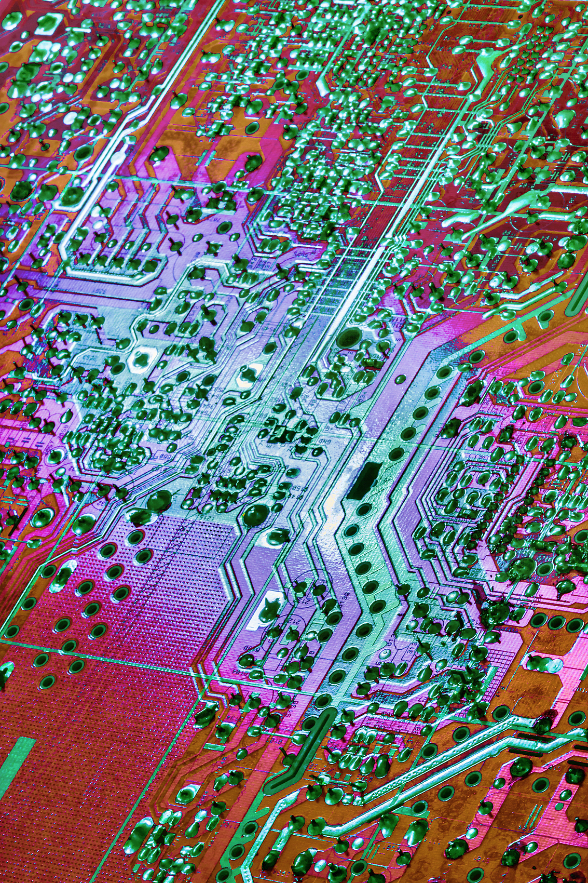
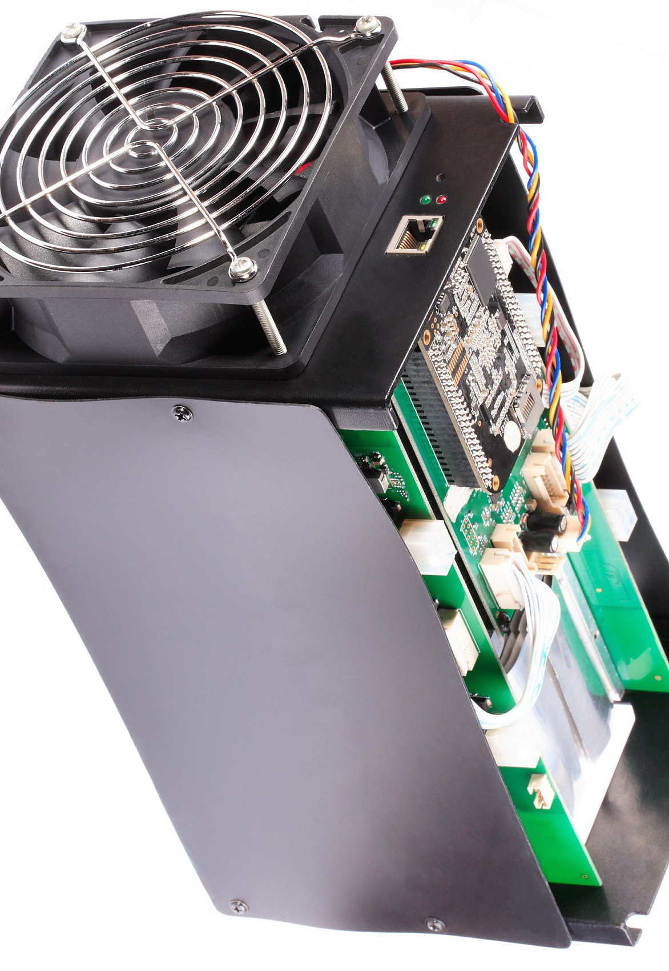
常见硬件开发流程分析
需求定义
电路设计与仿真
需求定义：明确产品功能、性能与场景，协作制定需求文档。
电路设计核心：原理图、元器件选型；仿真验证：功能、时序、信号完整性。
PCB 布局与制造
硬件验证
PCB设计考量信号完整性、电磁兼容与热管理，利用Altium Designer等工具优化布局，工程师协同制造商确保制造工艺符合规范。
硬件验证：功能确认，信号测试，电源分析，散热检查。

Slide 8
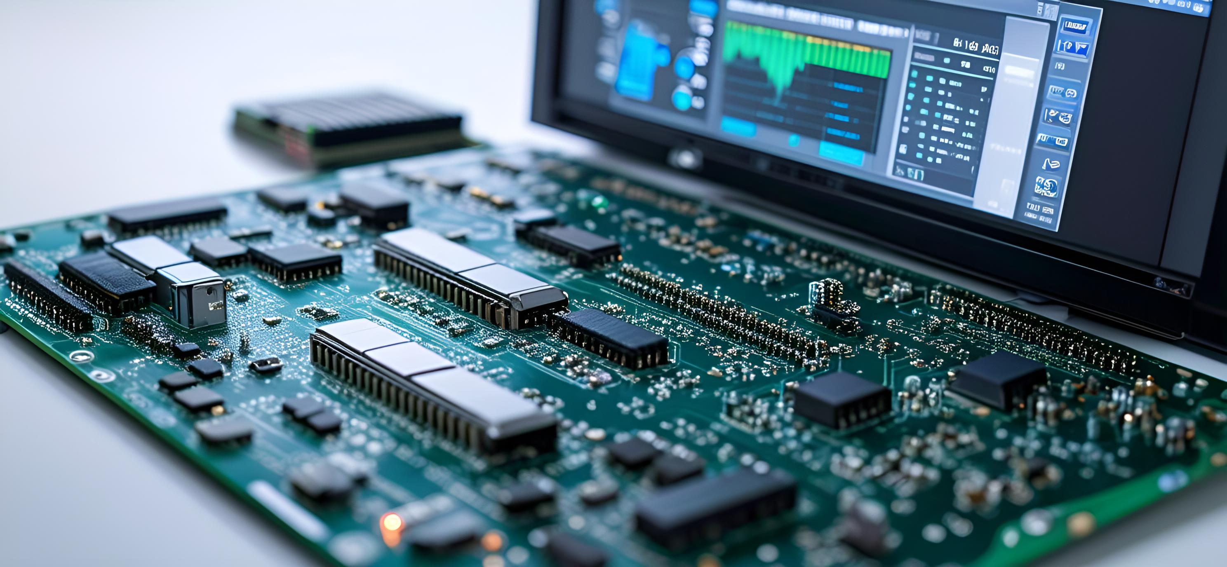
常见硬件开发流程分析：调试与优化
功能调试
性能优化
故障分析
验证电路模块是否按照设计正常工作。
例如功耗优化、电源效率提升和时钟频率调节。
利用测试工具定位故障元件或电路异常，通过调整设计或更换元件进行修复。
硬件调试是对产品功能、性能和可靠性问题的进一步优化。常见调试需求包括

Slide 9
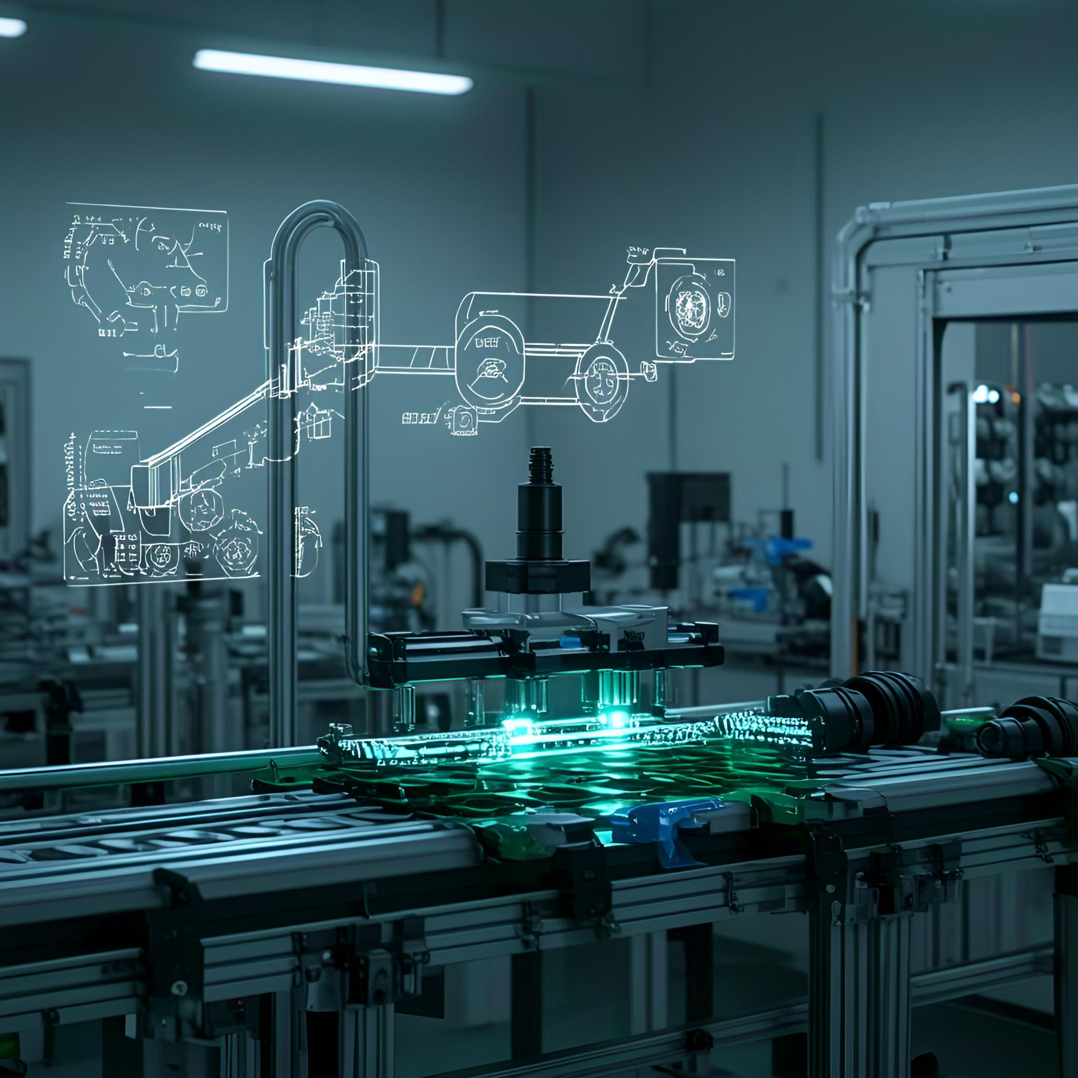
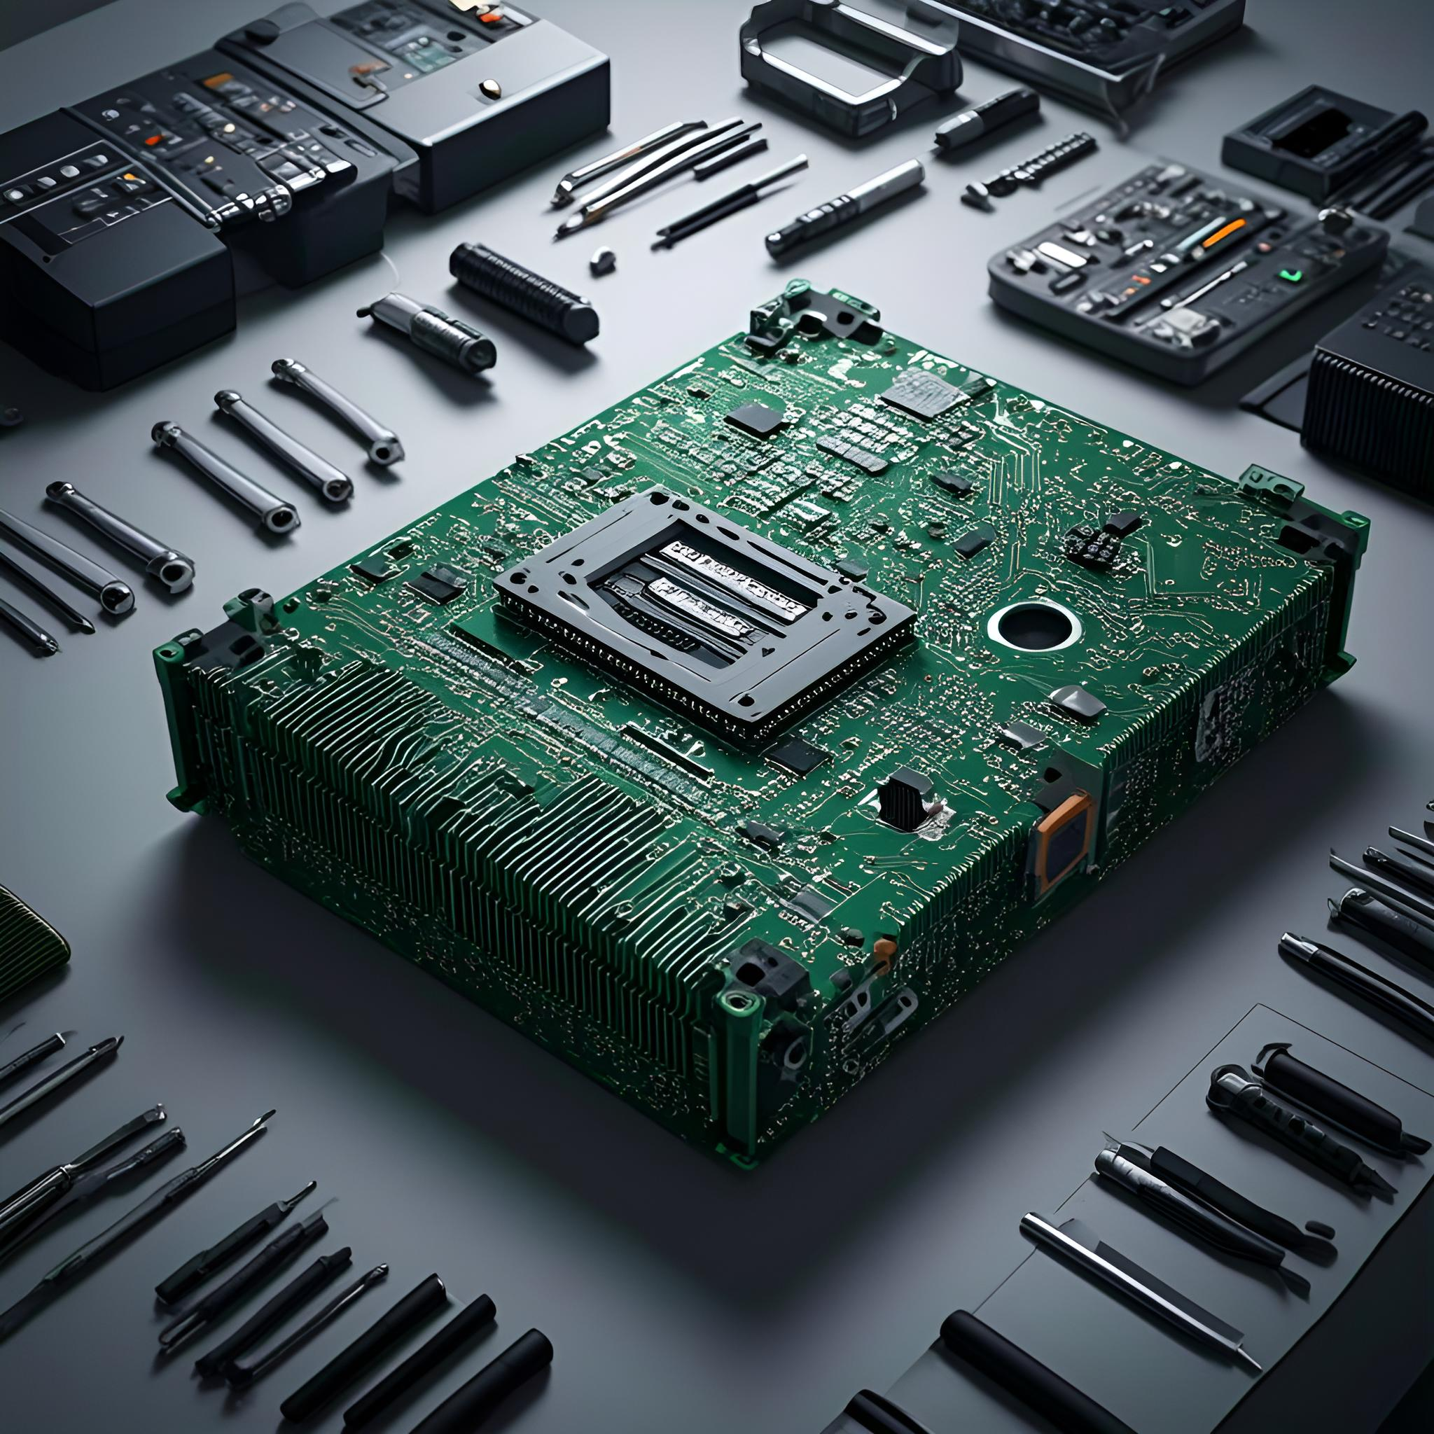
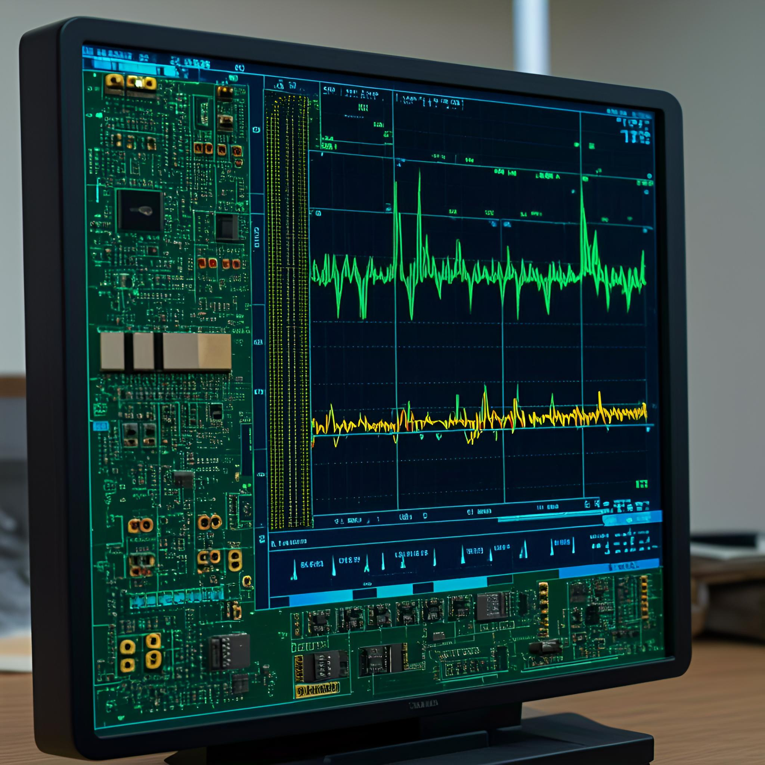
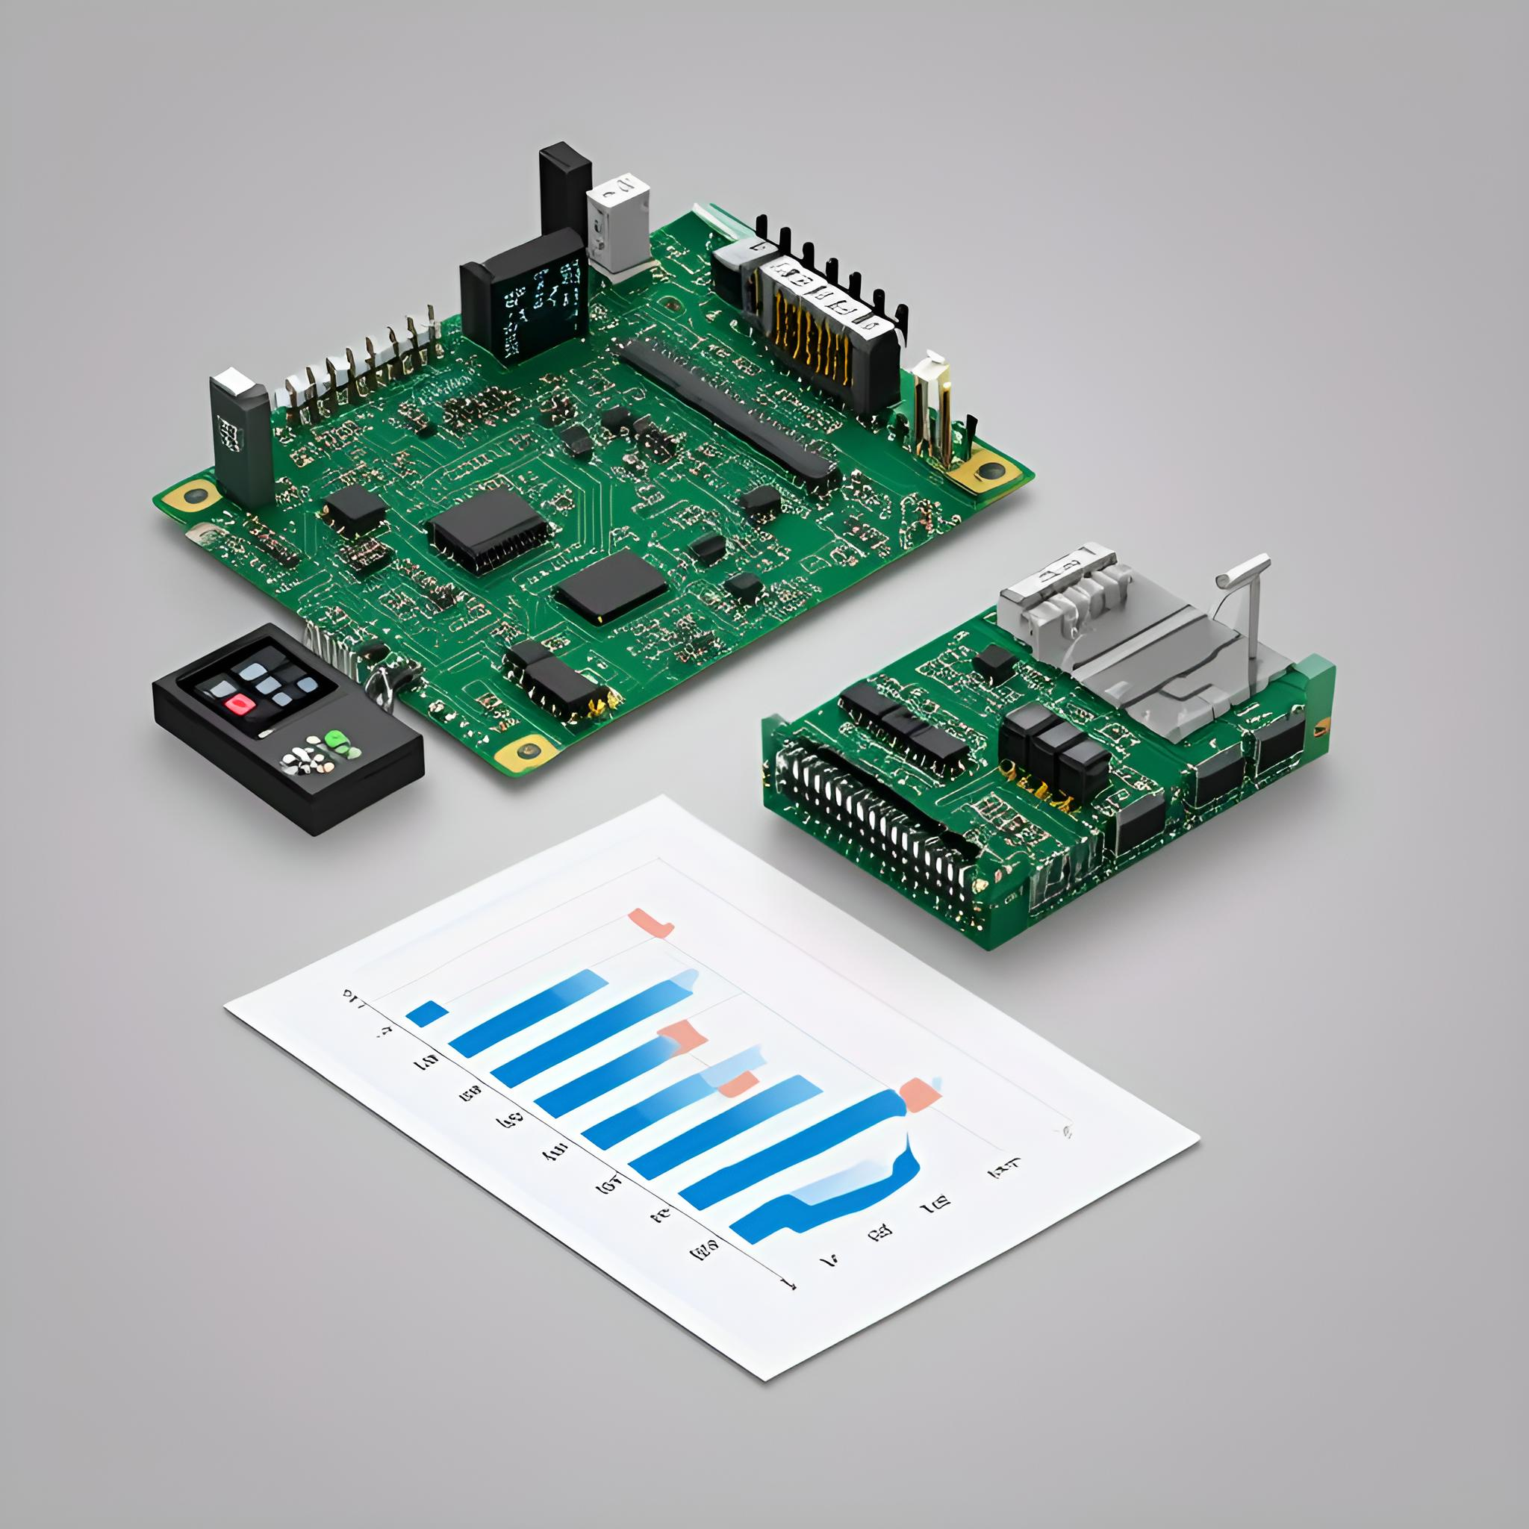

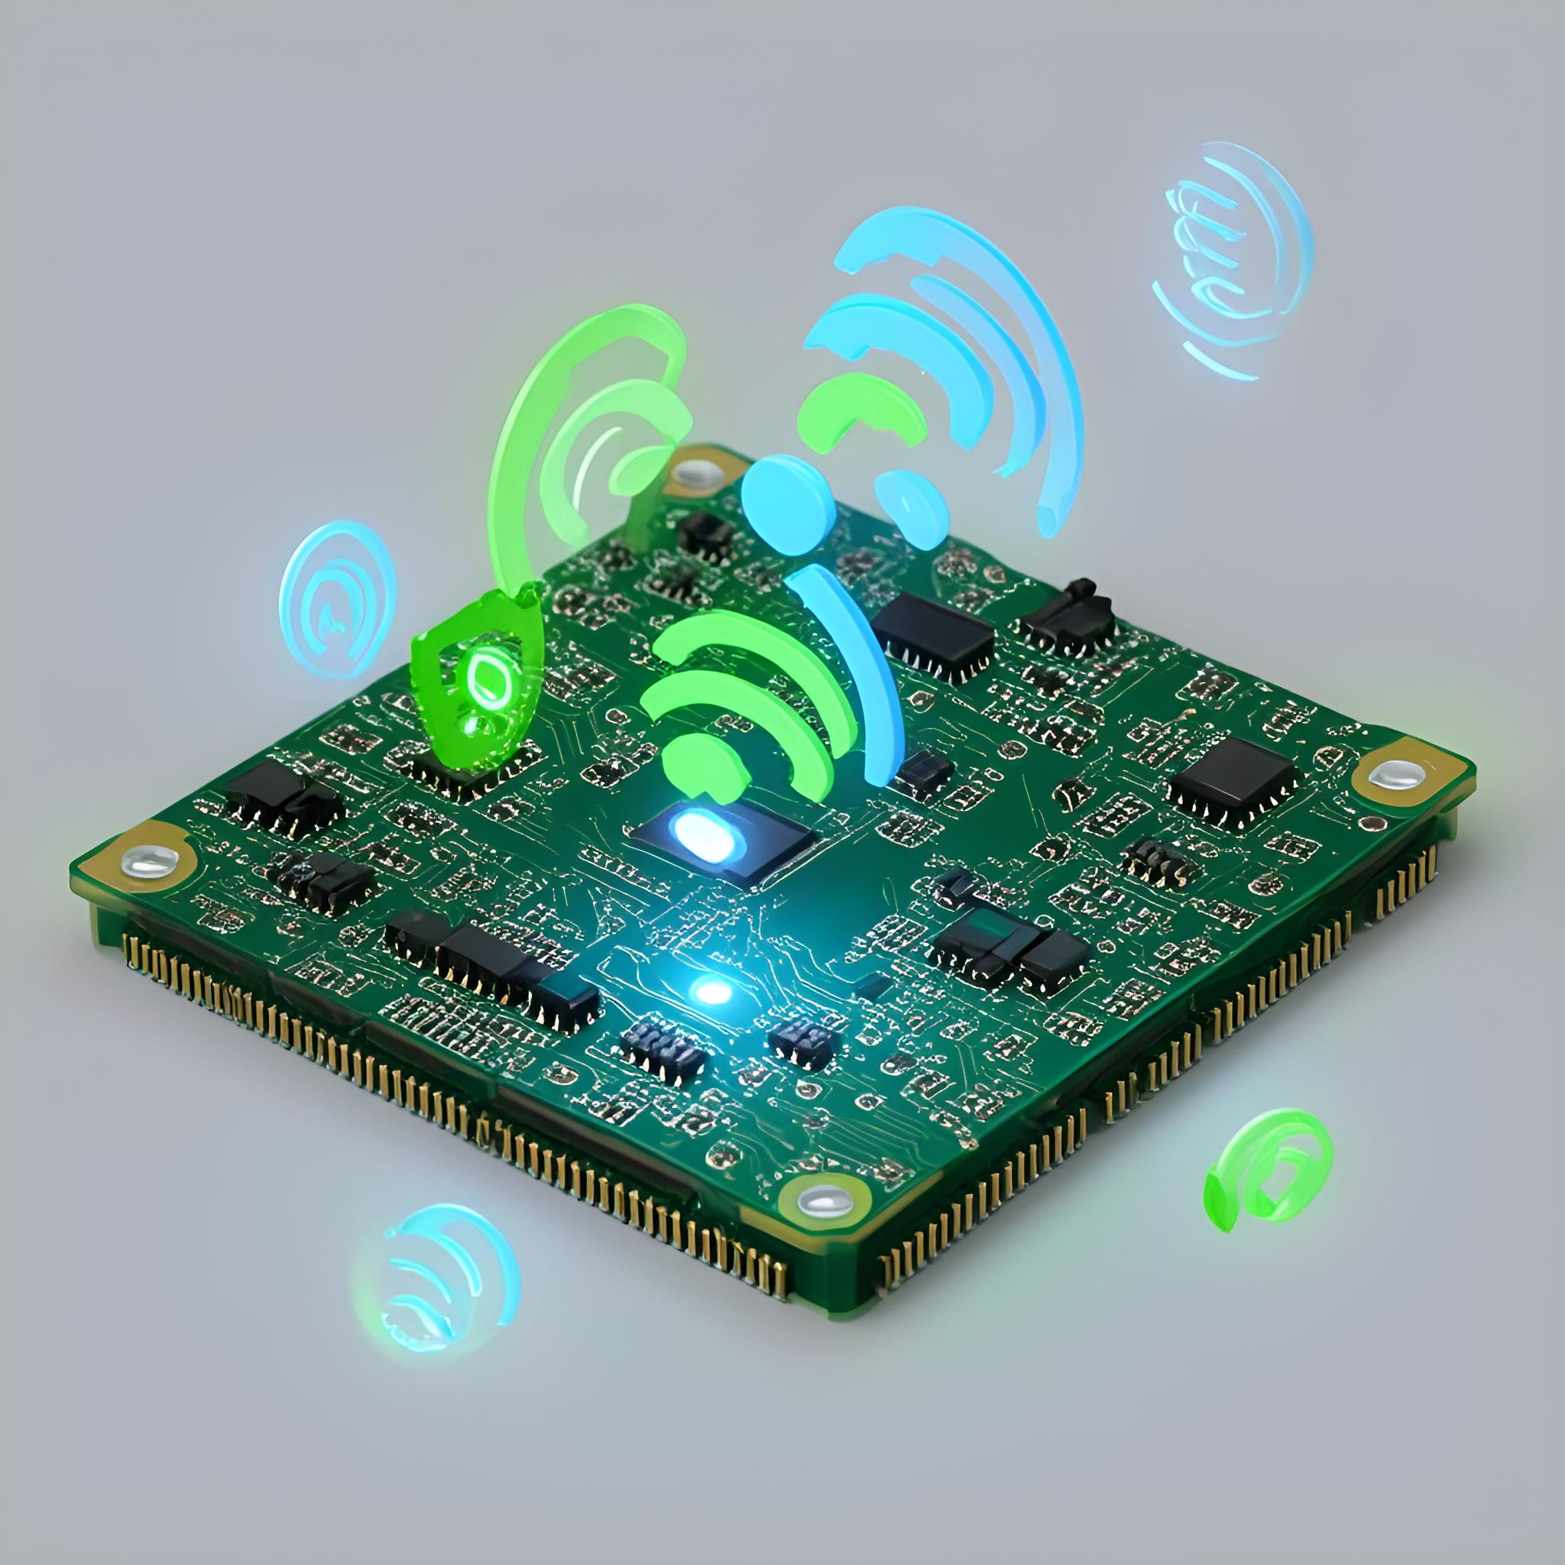
常见硬件开发流程分析：产品量产
量产阶段优化
调试需求要点
优化供应链管理，完善测试流程，强化质量控制，确保产品性能达标与量产效率提升。
解决电路设计缺陷，排查信号干扰问题，优化散热结构，保障硬件功能稳定与兼容性。
信号完整性
电源管理
调试时序问题、高速信号干扰和反射现象。
分析电压稳定性、负载响应和转换效率。
热设计
接口兼容性
使用热成像仪测量散热性能，调整散热方案。
测试接口电路兼容性，确保通信稳定，贯穿硬件开发流程，支持智能助理功能设计。

Slide 10

助理功能模块设计
问题回答模块
文档解析功能
设计建议系统
模块化开发优势
基于LangChain技术，实现快速准确的问题理解和回答，为用户提供即时反馈。
运用先进算法解析复杂文档，提取关键信息，辅助用户高效完成任务。
结合行业知识库，为硬件开发提供创新设计建议，促进项目进展。
各功能模块独立开发，便于维护升级，确保系统稳定运行，满足多样化需求。

Slide 11

技术架构选择
模块化架构设计
功能模块整合
LangChain采用灵活流水线架构，支持动态组合知识检索、文档解析等模块，实现智能硬件开发任务的高效解耦与协同。
通过多步骤推理与实时优化模块联动，系统可自适应调整参数，确保问题回答准确率与响应速度同步提升。
技术实现路径
输入模块
基于模块化设计原则，将文档解析与知识库检索分离，结合缓存机制降低计算负载，保障实时优化建议的稳定性。
支持用户输入文本问题或技术描述。

Slide 12
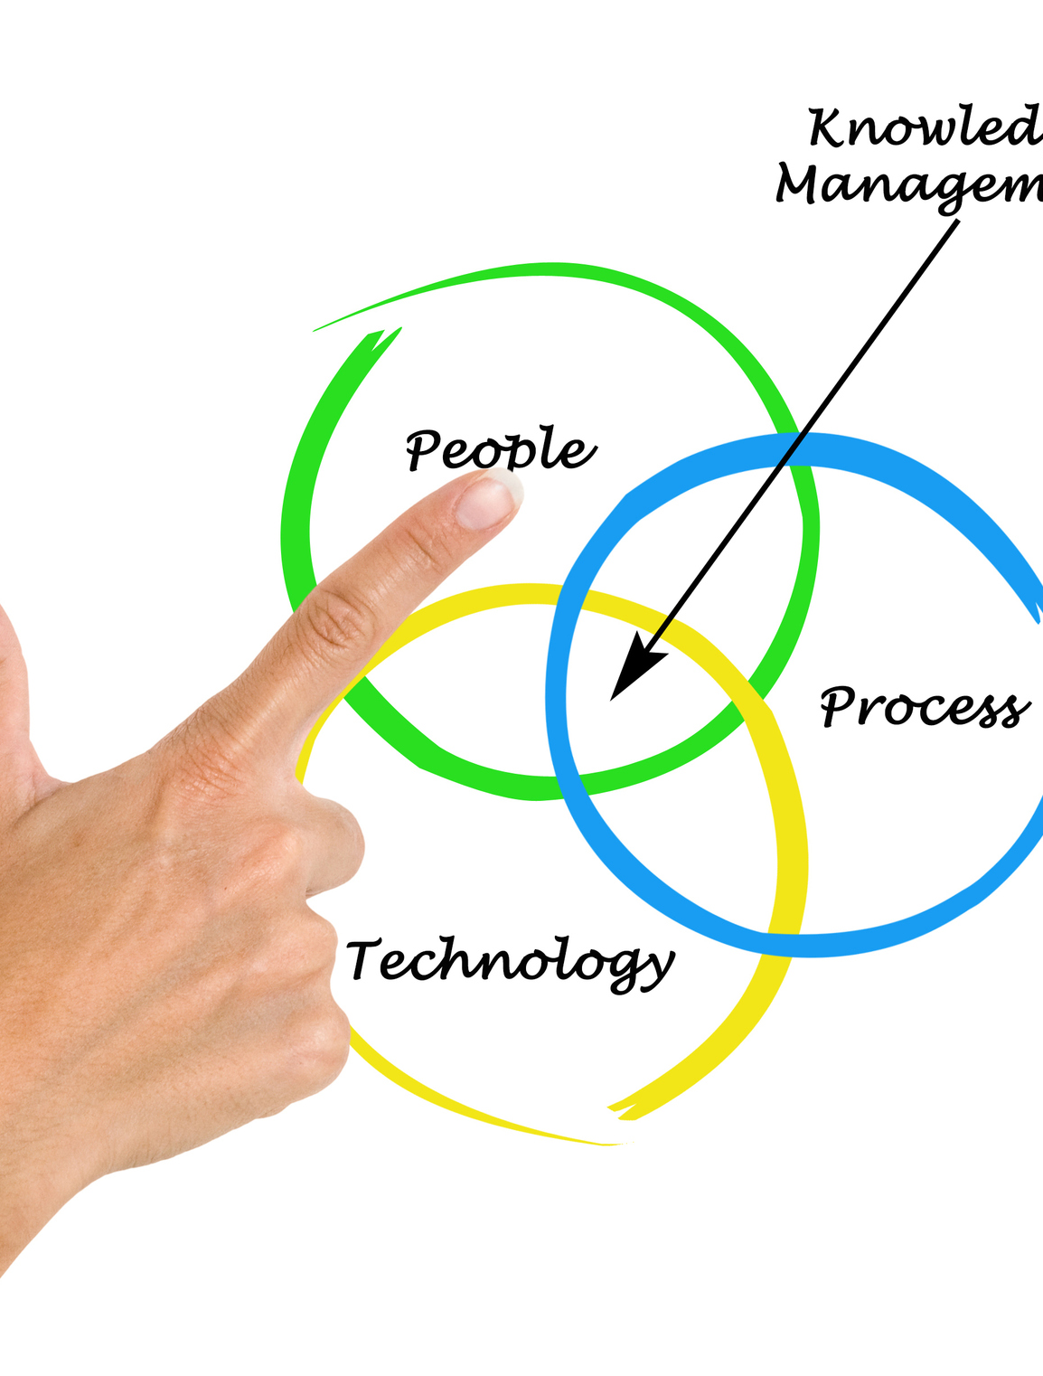
技术架构选择
预处理模块
知识检索模块
对输入文本进行分词、解析或格式化。
基于嵌入向量检索相关技术文档或设计资料。
推理模块
输出模块
使用大语言模型回答问题或生成优化建议。
展示LangChain模块化架构，实现智能助手工作流，快速适配硬件需求，提供高效解决方案。

Slide 13
硬件知识库构建与预训练模型微调
02

Slide 14

硬件知识库构建与预训练模型微调
硬件语料库构建
预训练模型微调
涵盖设计流程、调试方法及优化策略，构建专业硬件知识库，适应复杂任务需求。
基于硬件领域特点，调整预训练模型，精准识别专有术语，提升智能助理性能。
动态更新机制
智能助理数据基础
实施定期更新，确保知识库时效性与扩展性，支撑实时推理与精准支持。
高质量硬件语料库为智能助理提供坚实的数据支持，实现高效任务处理。

Slide 15
构建面向硬件开发的高质量语料库
01
02
03
04
05
数据源整合
内容清洗
格式标准化
质量评估
存储优化
从PDF、文本及网页提取硬件开发内容，支持多格式数据采集，确保语料覆盖性与多样性。
去除冗余信息与噪声数据，纠正文本格式错误，保留技术术语与关键参数，提升语料准确性。
统一文本结构与编码格式，按领域分类存储，便于后续知识检索与模型训练流程衔接。
引入专家审核与交叉验证机制，筛选高相关度内容，确保语料专业性与技术深度。
构建分布式数据库，支持高效检索与增量更新，适配硬件开发场景的实时知识需求。

Slide 16
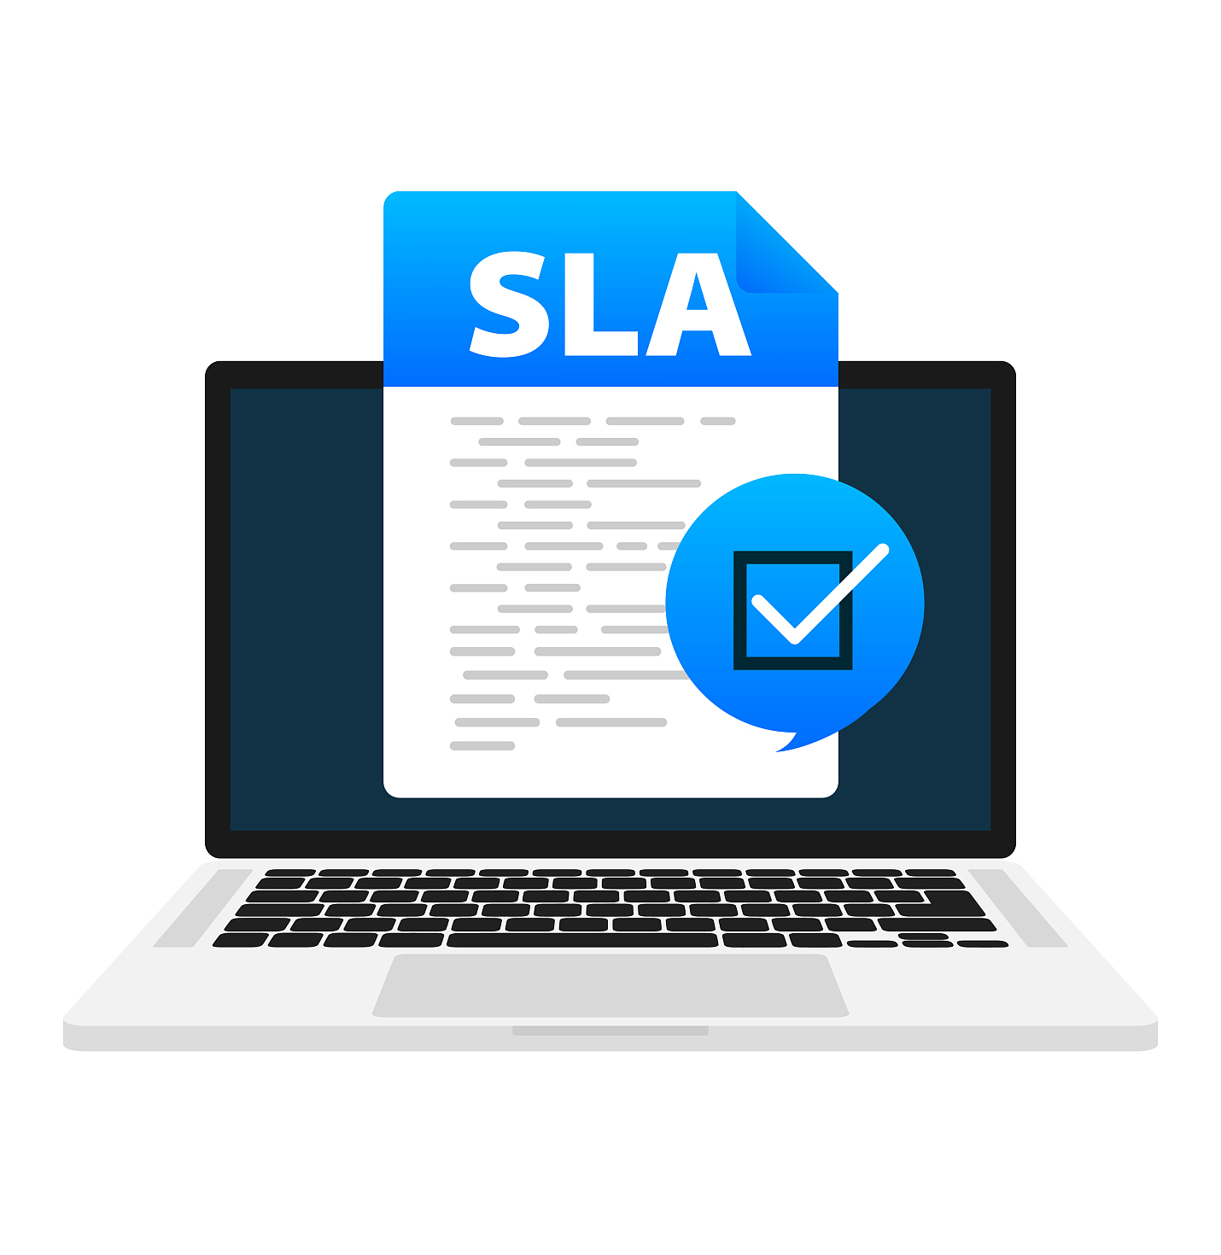
构建面向硬件开发的高质量语料库
加载硬件文档
数据清洗
从PDF文件和文本文件中提取内容。
去除无关字符、分段、去重。
语料格式化
语料库存储
将数据转换为结构化格式，存储为JSON。
构建高质量硬件语料库，支持智能助手开发。

Slide 17
领域微调：适配硬件领域专有术语
领域微调概述
代码实现步骤
加载硬件语料库
数据预处理
通过微调预训练语言模型，使其适应硬件领域专有术语，提升特定任务处理精度与效率。
基于Hugging Face库加载硬件语料库，配置模型结构与优化器参数，完成领域术语适配训练流程。
从JSON文件中加载数据。
将语料库转换为模型可接受的格式。

Slide 18

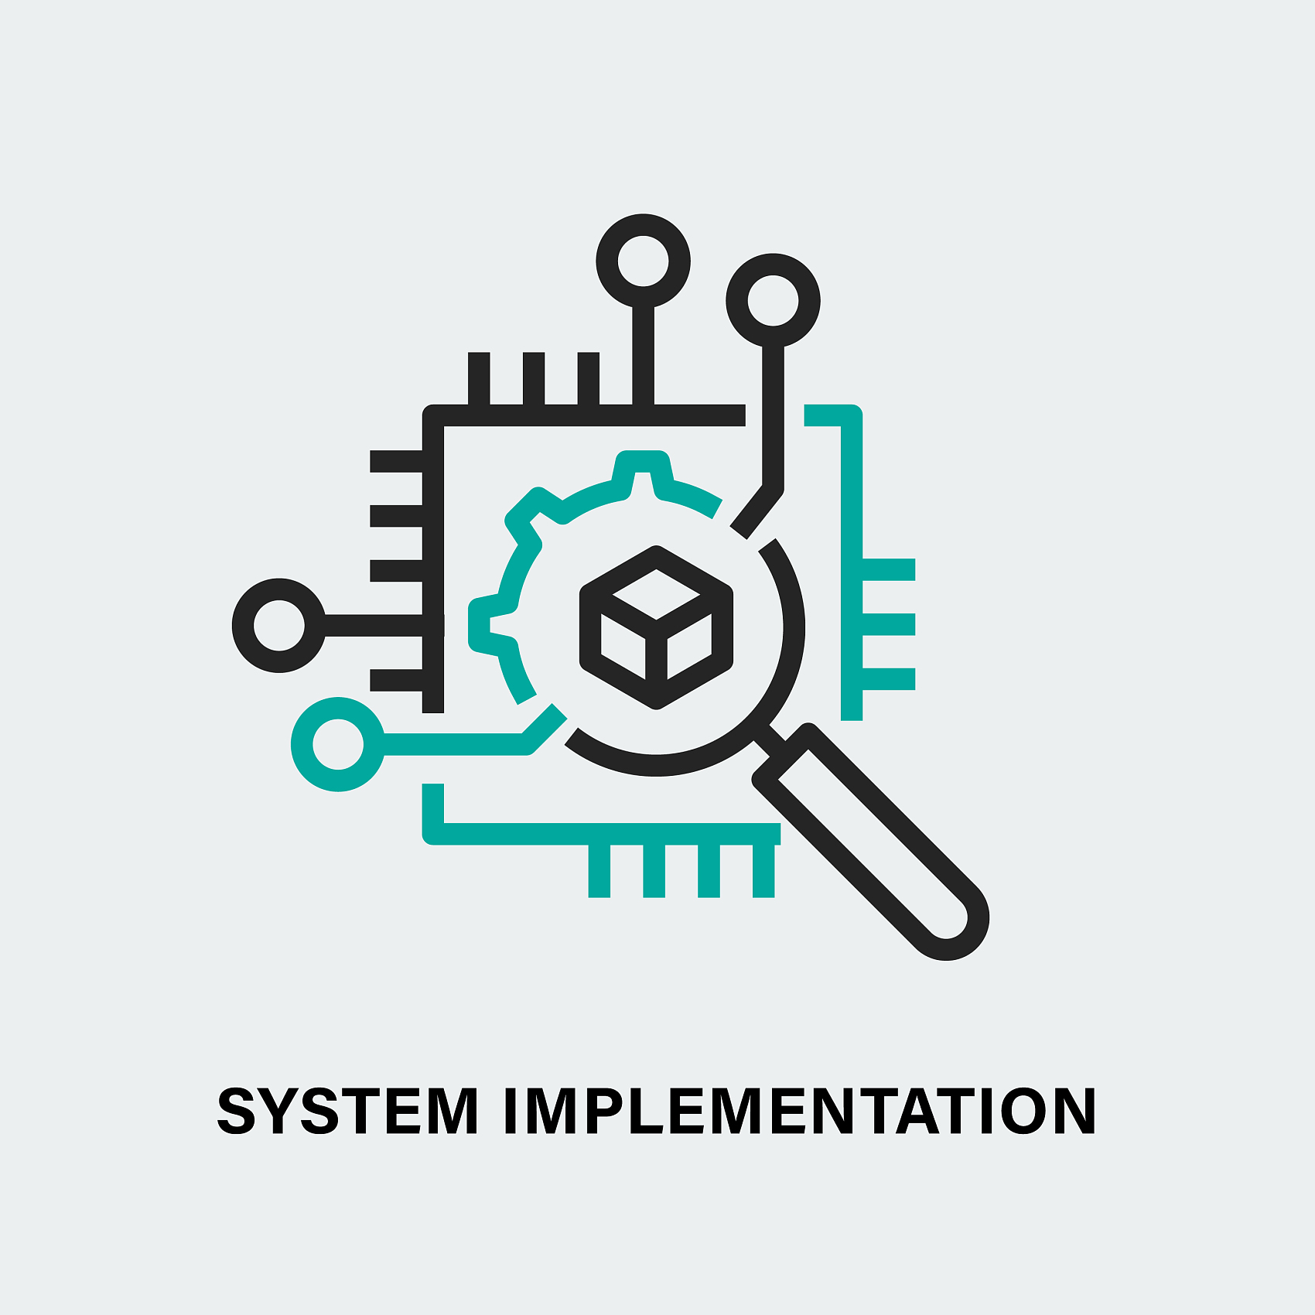
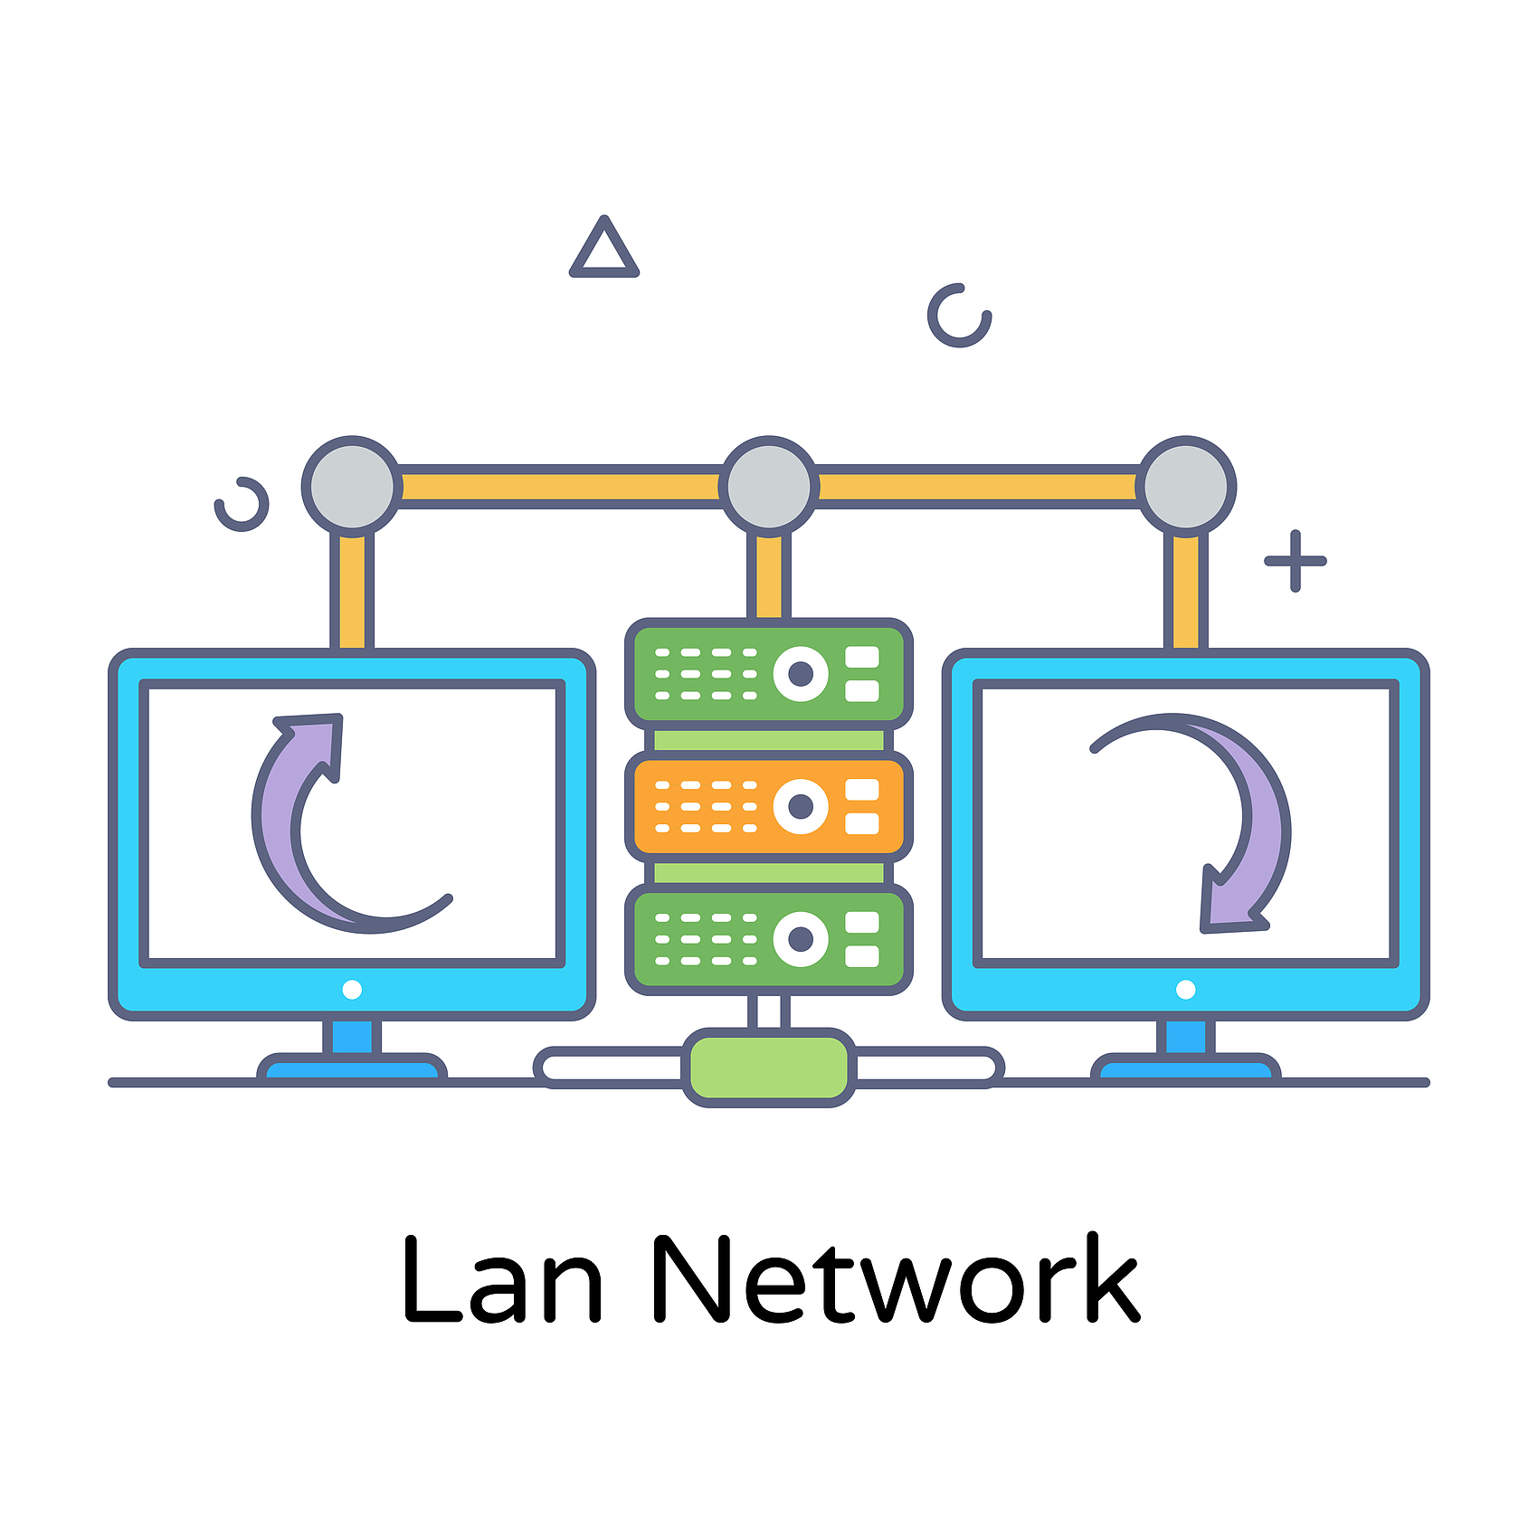
领域微调：适配硬件领域专有术语
加载预训练模型
微调过程
模型保存与评估
选择基础语言模型，如bert-base-uncased。
使用Trainer或自定义训练循环进行微调。
微调模型保存，提升硬件领域术语理解，增强专业性。

Slide 19


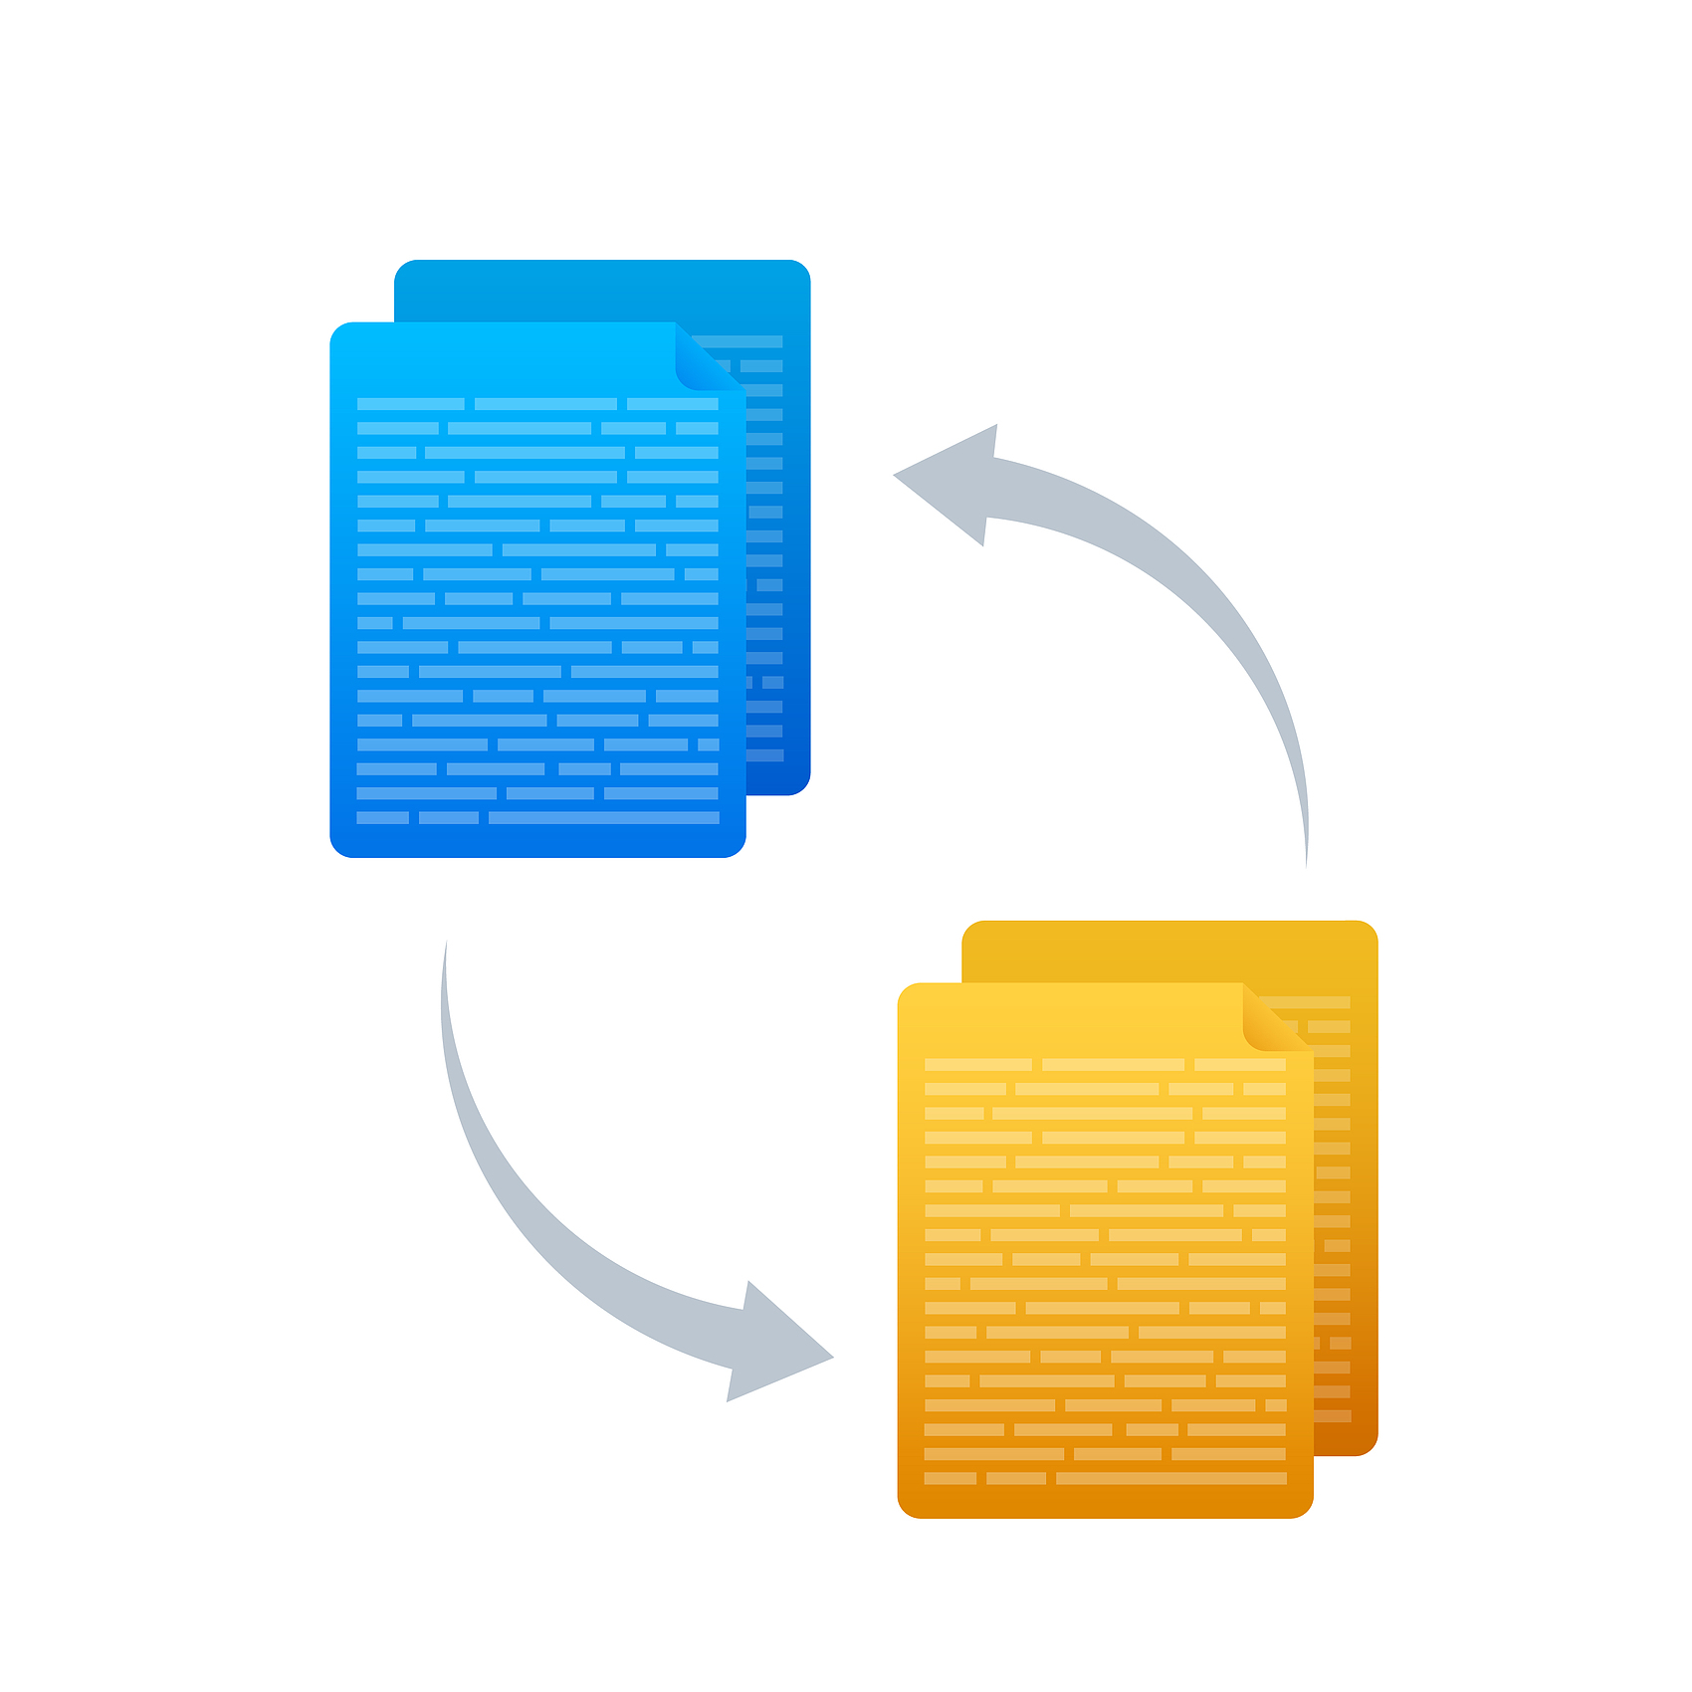

知识库与语料库的动态更新
动态更新核心
数据处理流程
智能系统需实时监测数据流，通过定时扫描或触发器捕获增量内容，确保语料库与知识库同步迭代。
新数据经去重与格式校验后，按领域分类存储，触发模型增量训练或检索索引重建，保障服务低延迟。
系统同步策略
监控新数据源
更新内容通过消息队列异步推送至检索引擎，结合版本锁机制避免数据冲突，实现分钟级全局生效。
检测新增文档或更新数据。

Slide 20



知识库与语料库的动态更新
动态清洗与分段
合并新旧语料库
通知检索系统
对新数据进行清洗和分段，确保格式统一。
将新数据合并到已有知识库中，并更新文件存储。
动态更新硬件知识库，自动化处理新增数据，适应快速迭代需求。

Slide 21
LangChain流水线开发：从知识检索到问题解答
03

Slide 22




LangChain流水线开发：从知识检索到问题解答
LangChain集成
智能助手优化
融合知识检索与逻辑推理，构建动态知识链，满足复杂任务需求。
利用LangChain提升硬件开发智能助手效率，实现实时知识管理与问题解答。
多步检索实践
动态知识图谱应用
通过LangChain实现多步知识检索，增强问答交互能力，适应复杂场景。
结合逻辑推断与动态知识图谱，为智能系统提供高效解决方案。

Slide 23
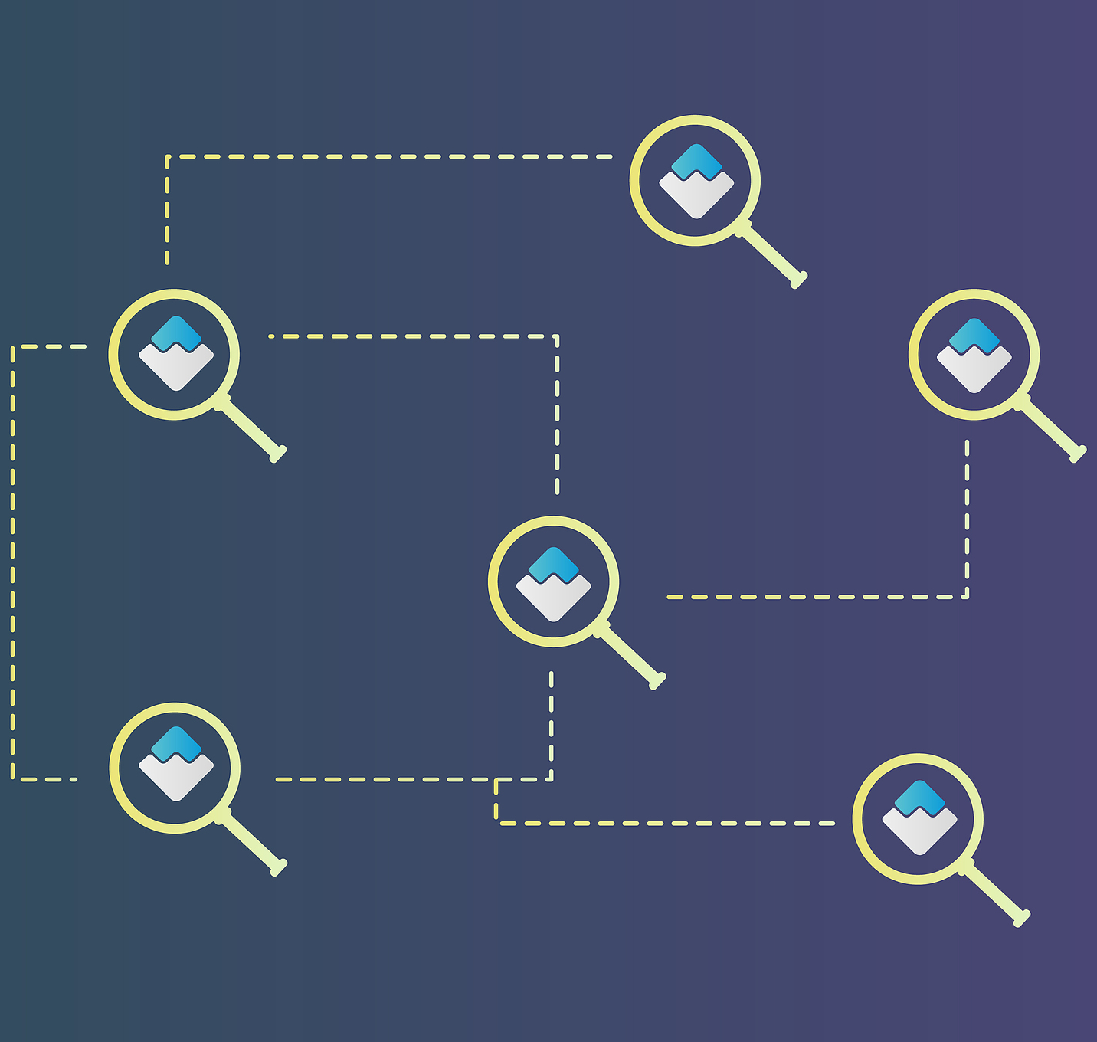

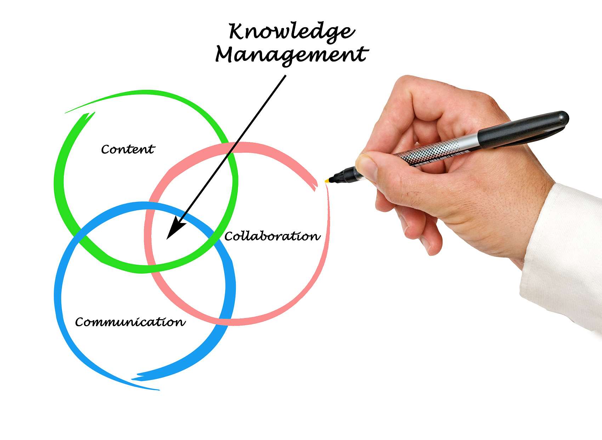

基于LangChain的多步检索与问答实现
功能实现步骤
动态问题解答
准备知识库
向量化知识库
通过模块化组件构建检索链，支持自定义检索器与处理器，确保逻辑连贯性。
结合上下文动态调整检索策略，实时更新答案，提升交互准确性。
使用JSON文件存储多段知识内容。
通过向量化索引支持高效检索。

Slide 24
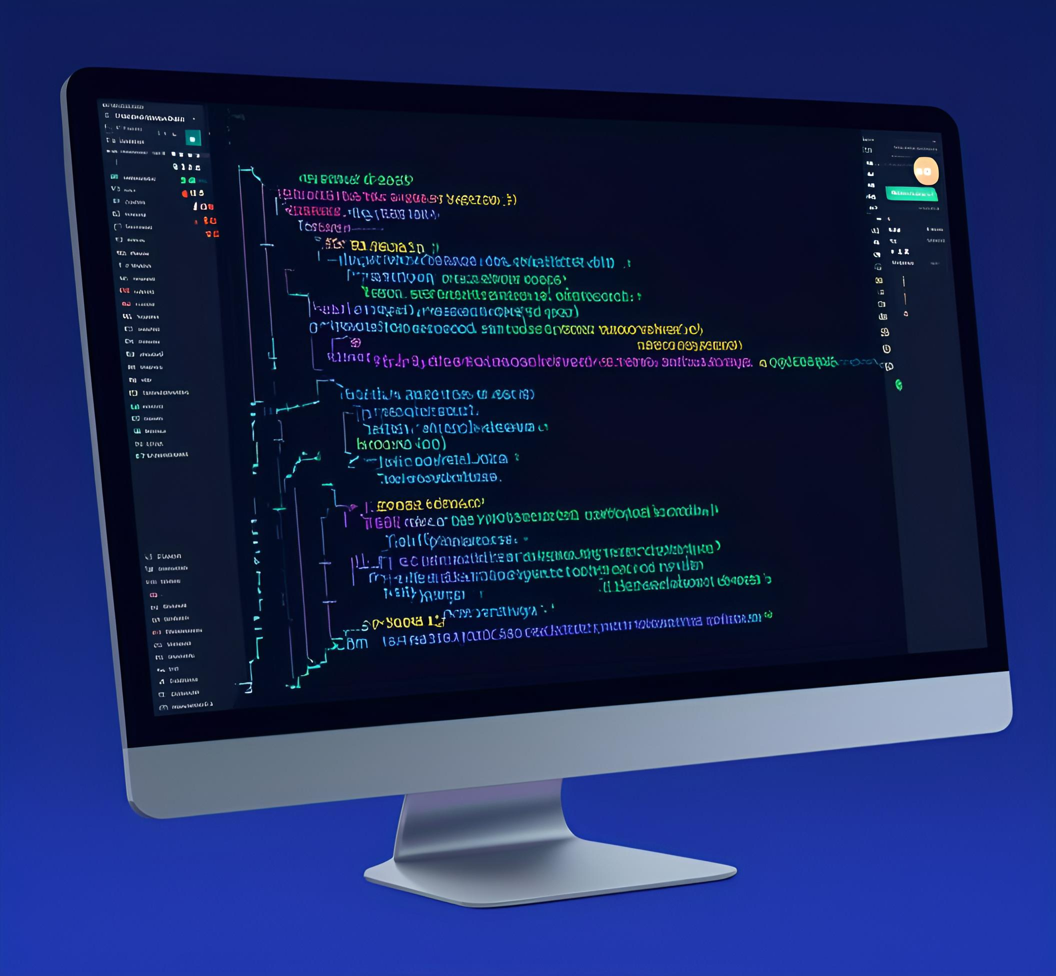

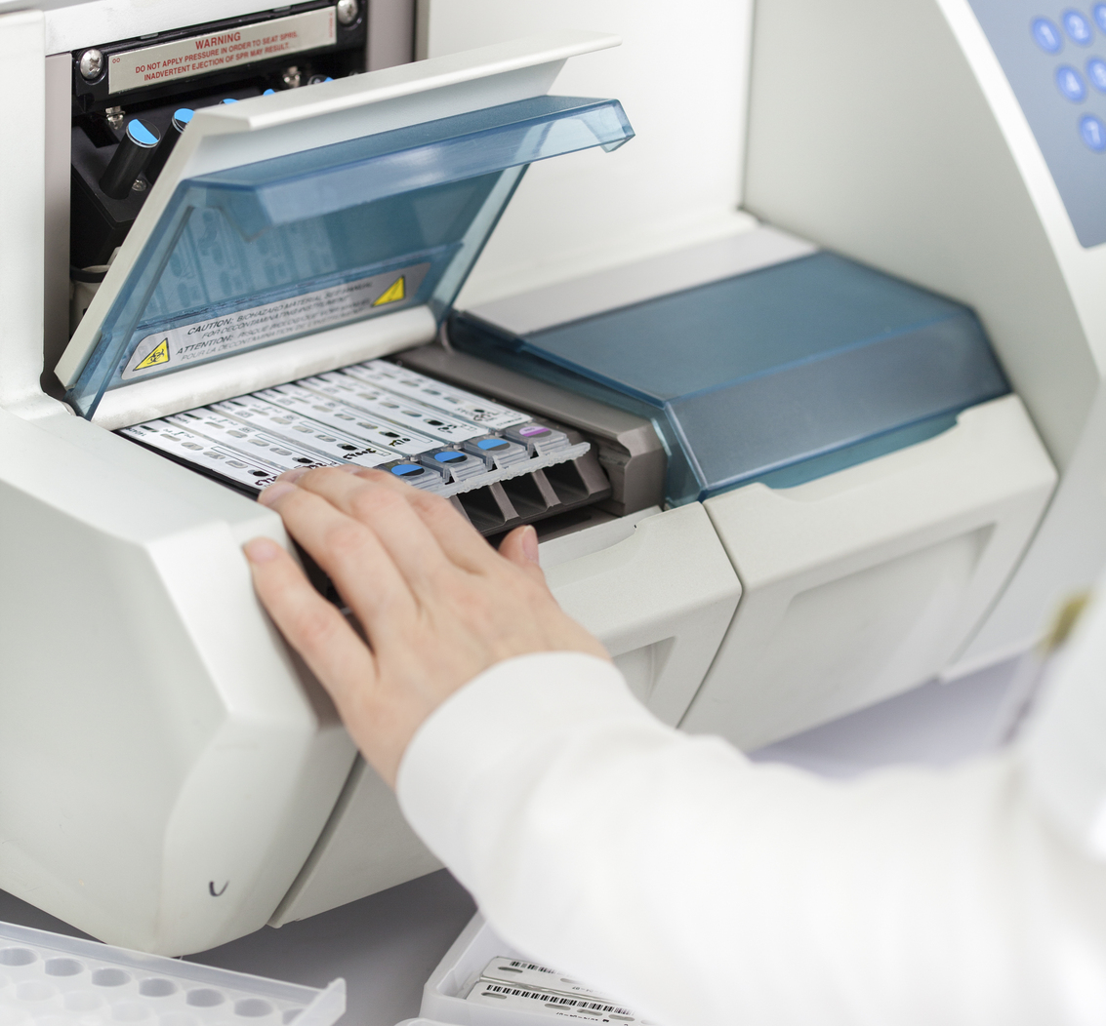
基于LangChain的多步检索与问答实现
构建多步检索
问答集成
运行流水线
递归检索与多步逻辑关联。
通过大语言模型生成答案。
实现LangChain多步检索，精准解答复杂问题。

Slide 25
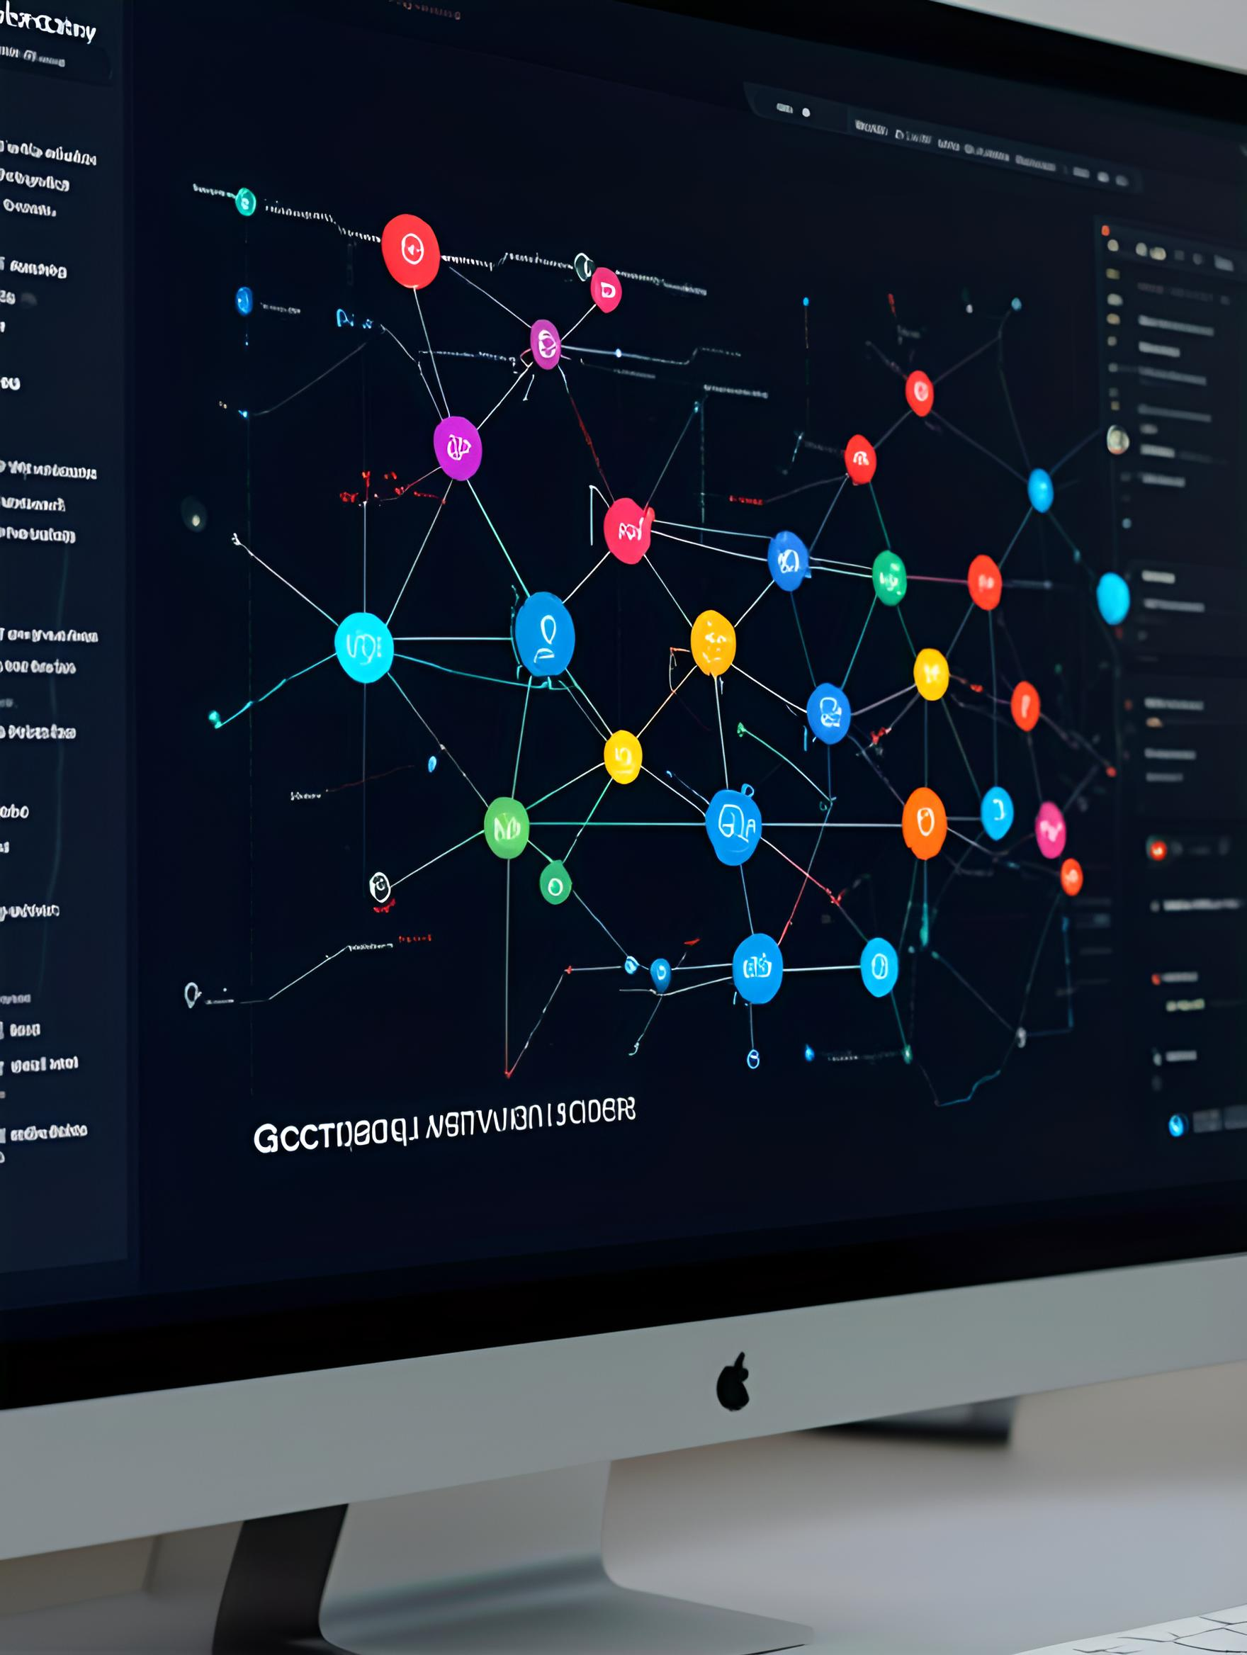
知识链与逻辑推理
知识链构建
逻辑推理集成
利用LangChain加载知识库，建立多知识点关联网络，为复杂问题解答奠定基础。
结合检索技术与语言模型，LangChain执行深度逻辑推理，生成精准答案。
流水线运行
递归检索应用
演示从输入信息至推理结果输出的全过程，展现知识链与逻辑推理的高效协作。
通过递归机制增强上下文理解，LangChain有效处理多层次信息，产出复合型推理结论。

Slide 26






动态知识图谱
动态知识图谱
功能实现步骤
构建初始知识图谱
以图结构存储与展示知识点，支持实时更新与复杂推理，通过知识链转化实现节点动态增删，直观呈现关联关系。
将知识链转为图结构，建立节点与关系映射，设计动态接口支持增删操作，优化推理算法提升实时处理效率。
从知识库加载数据，并以节点和边的形式构建图。
动态更新
知识推理与展示
运行图谱查询
添加、删除或修改图中的节点和边。
使用图结构实现路径查询和推理，并结合语言模型生成回答。
展示动态知识图谱更新与推理，实现高效知识管理与复杂逻辑解答。

Slide 27
硬件设计工具集成与数据生成
04

Slide 28
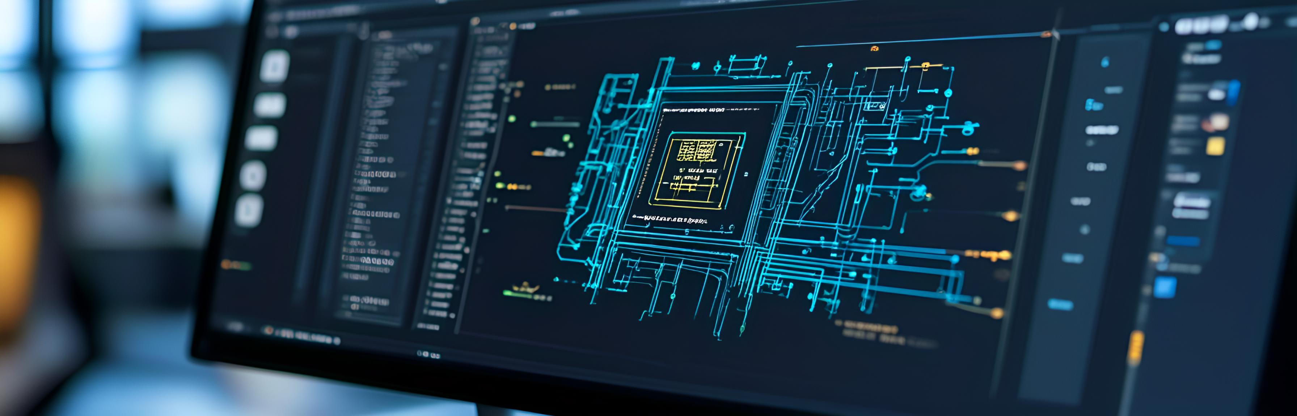
硬件设计工具集成与数据生成
硬件设计集成
数据生成模块
无缝融合EDA工具与智能系统，接口开发实现自动化设计流程，提升硬件开发效率。
依托硬件设计数据生成器，为电路仿真及性能分析提供精准数据支撑，优化设计决策。

Slide 29


与EDA工具的接口开发与集成
EDA工具接口开发
智能助手集成方案
通过Python调用EDA工具API，封装核心功能为可复用模块，支持参数配置与异常处理机制。
将EDA接口封装为JSON-RPC服务，嵌入智能助手任务链，实现硬件设计流程自动化调度。
数据交互协议设计
自动化任务实现
采用XML与RESTful双模式传输，定义EDA工具与智能助手间标准化数据交换格式与校验规则。
基于Python脚本构建EDA工具操作模板，支持批量任务执行与结果可视化，集成至智能助手工作流。

Slide 30


与EDA工具的接口开发与集成
准备EDA工具环境
接口开发
以LTspice为例，模拟电路仿真。
通过脚本调用EDA工具运行设计文件。
数据提取与解析
集成智能助手
读取仿真结果文件，提取关键数据。
集成智能助手，自动化仿真运行、数据提取，提供实时验证与智能支持。

Slide 31
硬件设计数据生成器
硬件设计数据生成器
功能实现步骤
01
02
基于Python的硬件设计数据生成器，支持参数化生成与动态配置，优化设计参数并辅助验证流程。
通过模块化代码结构实现数据生成逻辑，集成参数校验与异常处理机制，确保输出数据的准确性与稳定性。
定义数据生成参数
实现数据生成逻辑
03
04
确定生成器需要的输入参数，例如电路元件值范围。
根据输入参数生成硬件设计数据。
生成数据
结合存储与导出
05
06
将生成的数据用于验证和分析。
实现硬件设计数据生成，支持存储与导出，动态扩展适应多场景，强化硬件开发数据支持。

Slide 32
谢谢
THE END

